Slide 1
Počátky křesťanství Život Ježíše
Tereza Jirmanová
Eva Honzíková

Slide 2
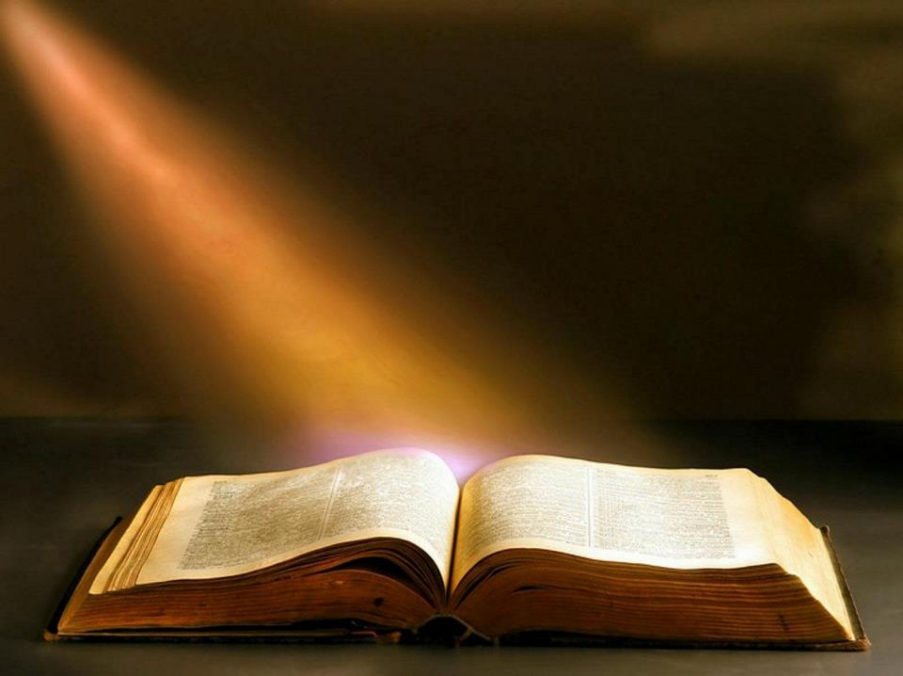
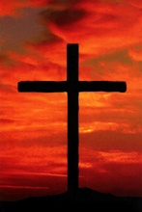
Křesťanství
Monoteistické -> judaismus
Základní kniha = Bible
Starý zákon – 5 knih Mojžíšových a knihy proroků
Nový zákon – 4 evangelia-Matouš, Marek, Lukáš, Jan, skutky apoštolů, dopisy (listy) a Zjevení sv. Jana – Apokalypsa
Klíčové poselství – život Ježíše Krista

Slide 3
Život Ježíše Krista

Slide 4
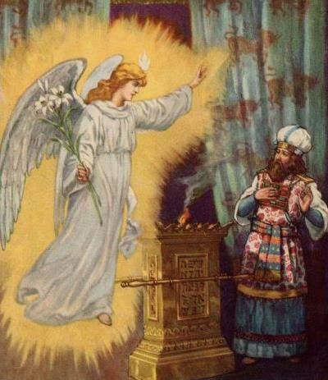
Zvěstování narození Jana Křtitele
Král Herodes
Kněz Zachariáš a manželka Alžběta – bezdětný
Zjevení archanděla Gabriela – syn Jan
Zachariáš se stal němým

Slide 5
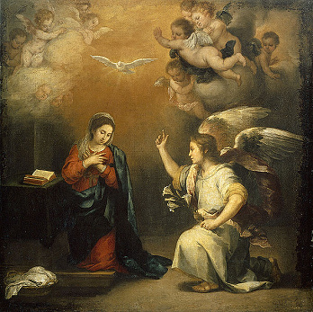
Zvěstování narození Ježíše
Galilejské městečko Nazaret
Zjevení archanděla Gabriela Marii (zasnoubená s truhlářem Josefem)
Anděl:
Marie:

Slide 6
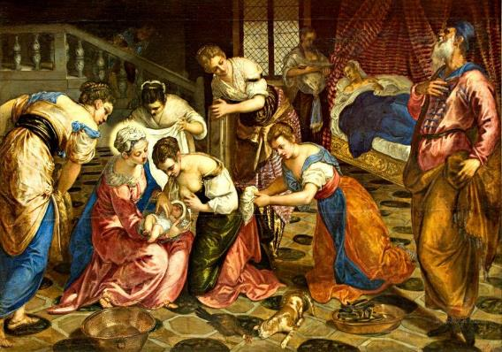
Narození Jana Křtitele
Jméno po otci – Zachariáš, Alžběta – Jan
Rozhodnutí otce – Jan
Zachariáš: „Veleben buď Hospodin, Bůh Izraele! Ty, dítě mé, prorokem Nejvyššího slouti budeš. Půjdeš před Pánem připravovati cesty jeho.“
Jan odchází do pouště – asketický život

Slide 7
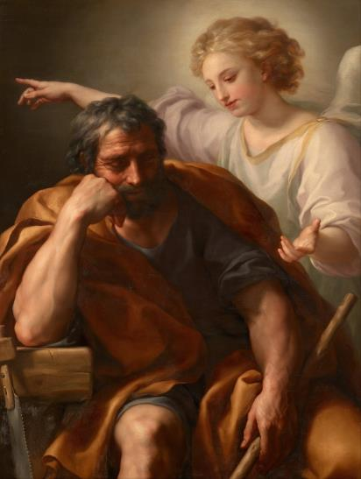
Josefovo vidění
Marie čeká dítě ?
Zjevení archanděla Gabriela
Anděl: „Neboj si vzít Marii za svou ženu, dítě které nosí je synem božím. Dejte mu jméno Ježíš tj. Spasitel.“
Žili v Nazaretu

Slide 8
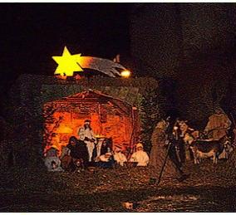
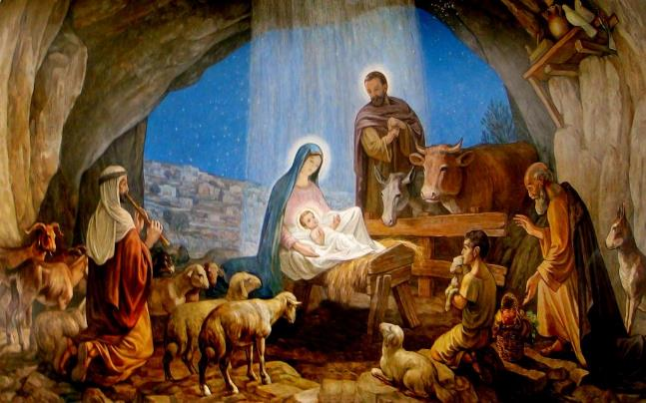
Narození Ježíše
Římský císař Augustus – sčítání lidu
Cesta do Betléma
Hostince plné, jen stáj s dobytkem
Narození Ježíše -> Hvězda – příchod nového krále

Slide 9
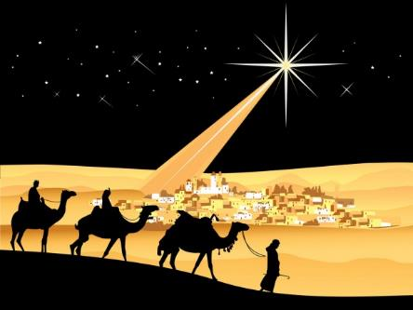
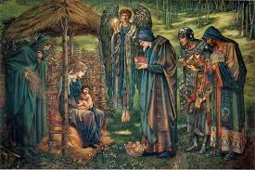
Klanění mudrců
Spatření hvězdy
Dvůr krále Heroda – strach o svoji vládu, podání zprávy
Cesta do Betléma – dary: zlato, kadidlo a myrhu
Zjevení ve snách – nepodání zprávy Herodesovi, jít jinou cestou do své vlasti

Slide 10
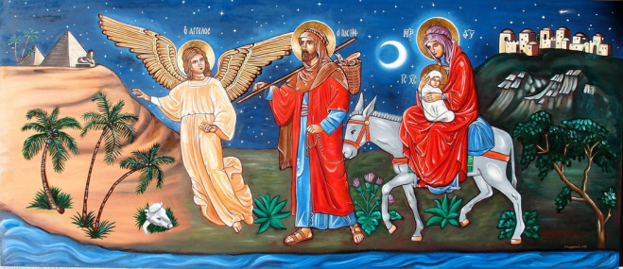
Útěk do Egypta
Zjevení anděla Josefovi
Anděl: „Vstaň, vezmi děcko i matku jeho a uteč do Egypta a zůstaň tam, dokud ti neřeknu, neboť Herodes dal dítě hledat, aby ho zahubil.“
Cesta na oslíkovi
Do Herodesovy smrti

Slide 11
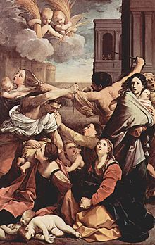
Vyvraždění dětí betlémských
Herodes oklamán mudrci
Vojáci – zabili všechny děti v Betlémě mladší než 2 roky
Všude slyšet pláč matek

Slide 12
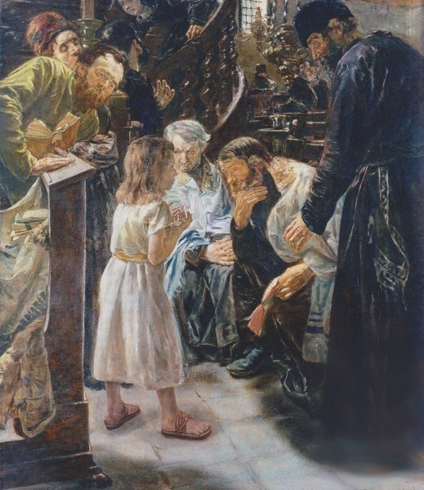
Návrat do Nazareta
Po smrti Heroda
Ježíšovi 12 let – pouť v Jeruzalémě
Návrat do Nazareta – Ježíš jim chybí
Ježíš zůstal v Chrámu a rozmlouval 3 dny s mudrci
Návrat do Nazareta

Slide 13
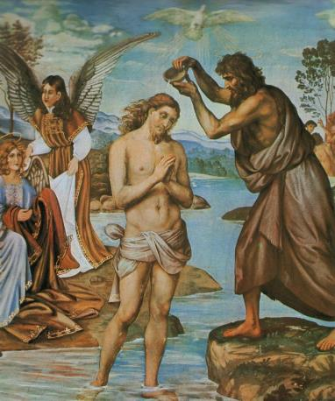
Křest a pokušení na poušti
Josef umírá – Ježíš přebírá truhlářství
Ve 30 letech – Jordán – pokřtěn Janem Křtitelem
Zjevení Ducha svatého (bílá holubice)
Jan prohlašuje Ježíše mesiášem a synem božím -> začátek Ježíšova putování
Po křtu – poušť – 40 dní půst
Ďábel:
Ježíš:
Ježíš začal kázat

Slide 14
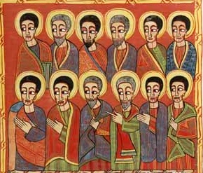
Zvolení 12 apoštolů
několik pomocníků, kteří by učili lid
Petr, Ondřej, Jakub, Jan, Filip, Bartoloměj, Tomáš, Matouš, Jakub, Juda, Šimon a Jidáš

Slide 15
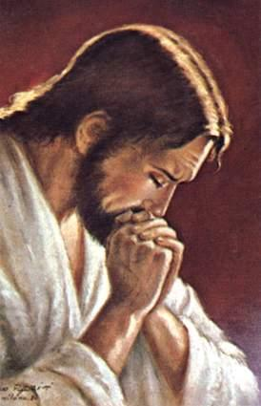
Zázraky uzdravení na cestách Ježíše
Kána Galilejská – syn knížete, který umíral
Jeruzalém – muž ležící na lůžku 38 let a nemohl vstát
Kafarnau – tchýně Šimona, která měla zimnici
Malomocný
Ochrnutý muž, který nemohl chodit
Muž s odumřelou rukou a shrbeným tělem
Kafarnau – Sluha setníka (velitel vojáků)
Naim – vzkříšení mládence
Člověk posedlý ďáblem – do stáda vepřů
Kafarnau – vzkříšení malého děvčátka
Dva slepí – zrak
Hluchoněmý

Slide 16
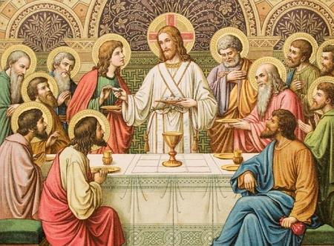
Vyslání 12 apoštolů
Ježíš nestačil všem kázat
Moc nad zlými duchy, léčit nemocné a kázat lidu

Slide 17
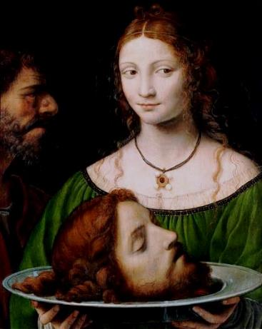
Smrt Jana Křtitele
Vláda Heroda (syn Heroda, který dal vyvraždit neviňátka v Betlémě)
Ježíš vykonává zázraky ? – zlost na Ježíše i Jana Křtitele – uvězněn
Tanečnice Salomé – slib – hlava Jana Křtitele
Ježíš odešel z města

Slide 18
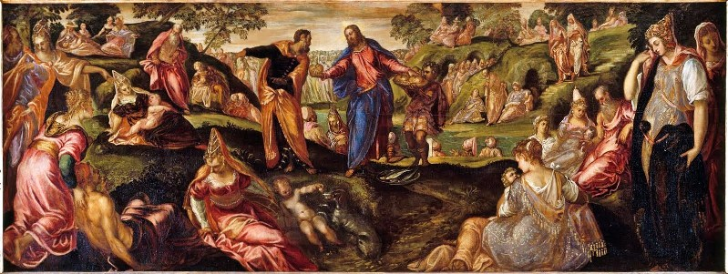
Nasycení 5000
Učedníci žádali o možnost jít nakoupit do města
Jen 5 chlebů a 2 ryby
Ježíš vzhlédl k nebesům a požehnal
Nasytil 5000 hladových

Slide 19
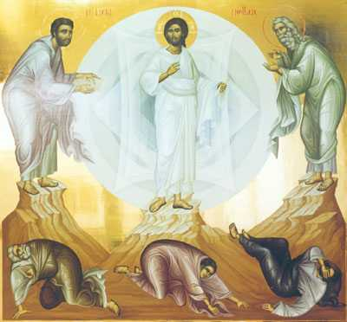
Proměnění Páně
Ježíš vstoupil na vysokou horu
3 apoštolové – Petr, Jakub a Jan
Při kázání ozáření obličeje a třpytící se roucho
Strach apoštolů – zakryli si obličej
Návrat z hory – rozmlouvání s učedníky o pravé velikosti a odpuštění
Zvolil z lidu 70 učedníků – po 2 do měst – učili lid, uzdravovali nemocné

Slide 20
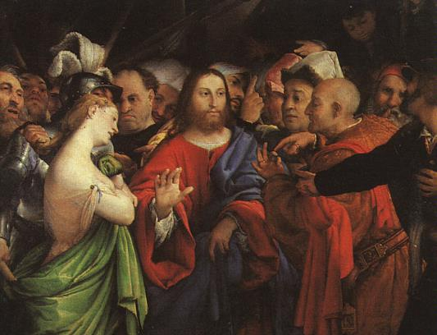
Pokus o kamenování Ježíše
Posvícení v Jeruzalémě
Šalamounův chrám – Židé nevěřili jeho kázání ani zázrakům
Ježíš – za řeku Jordán

Slide 21
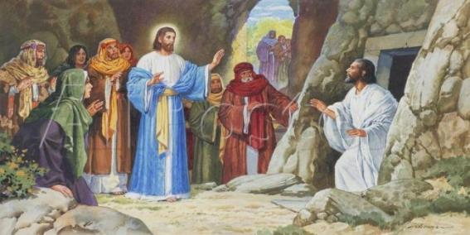
Vzkříšení Lazara
Osada Betanie – Lazar (těžce nemocný)
Vzkaz pro Ježíše: „Pane, Lazar, kterého miluješ, je nemocný a umírá.“
Po příchodu Lazar už 4 dny pochován v jeskyni, jejíž vchod byl zavalen kamenem
Ježíš poručil odnést kámen a řekl: „Lazare, vyjdi ven!“

Slide 22
Židé vyprávěli farizeům, co Ježíš učinil
Nejvyšší kněží – zajmutí a zabití Ježíše
Před velikonočními svátky – nařízení o nalezení Ježíše a jeho zajmutí a zabití

Slide 23
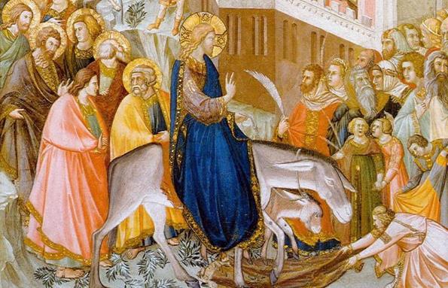
Poslední cesta do Jeruzaléma
Ježíš se vypravil do Jeruzaléma
Po přibližování se řekl apoštolům: „Ježíš Kristus bude vydán pohanům, potupen a popliván. Ubičují ho a zabijí, ale třetí den vstane z mrtvých a usedne po pravici Boží.“
Po několika dnech - Hora Olivetská
Ježíš sedá na oslici a vjíždí do Jeruzaléma

Slide 24
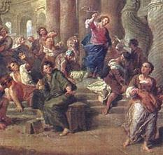
Z Chrámu vyhnal prodávající a kupující -> Hora Olivetská
Učedníci:
Ježíš:

Slide 25
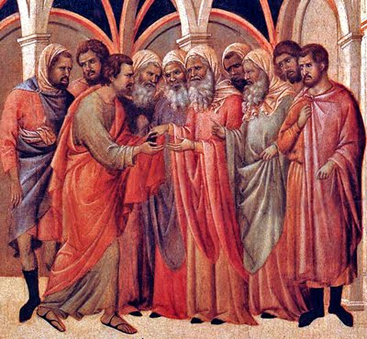
Jednání zrádce Jidáše
Ježíš povolává učedníky a říká že bude zrazen aby byl ukřižován
Pak Jidáš Iškariotský odchází ke kněžím – 30 stříbrných

Slide 26
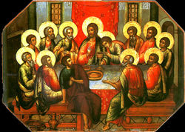
Poslední večeře
Noc prvního svátečního dne – Getsemanská zahrada
U stolu s apoštoly – chléb a víno
Ježíš: „Ten chléb je mé tělo a víno je krví mou. Přijímejte je takto na mou památku.“
Ježíš: „Jeden z vás mě zradí, jeden, který jí se mnou z mísy.“
Ježíš podává chléb Jidášovi – odchází, utíká ke kněžím aby zradil svého Pána

Slide 27
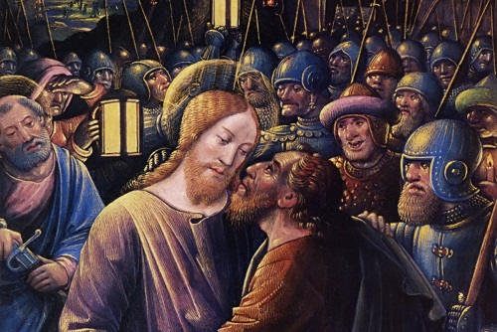
Jidáš zrádce
Po večeři – Olivetská hora
Ježíš: „Této noci budu zrazen, zajat a všichni mě opustí.“
Petr: „Nikdy tě neopustím a půjdu s tebou i na smrt.“
Ježíš: „Pravím ti, Petře, že než kohout zakokrhá, třikrát mě zapřeš.“
Ježíš odchází do zahrady, aby se modlil
Jidáš přichází s vojáky – zrazuje polibkem
Ježíš odvlečen a odsouzen k smrti
Jidáš se dozví o odsouzení a oběsí se na stromě

Slide 28
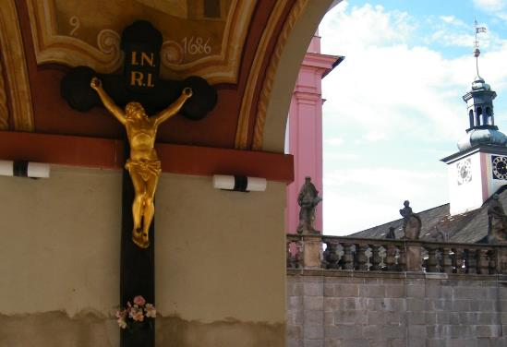
Křížová cesta
výtvarně zpracovaný popis událostí spojených s cestou Ježíše Krista od odsouzení k smrti po uložení jeho těla do hrobu

Slide 29
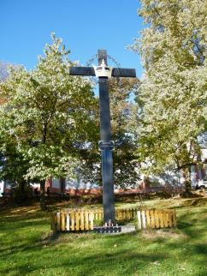
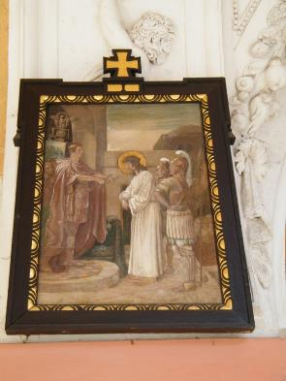
I. Pilát odsuzuje Ježíše k smrti

Slide 30
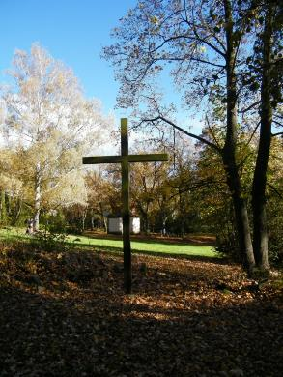
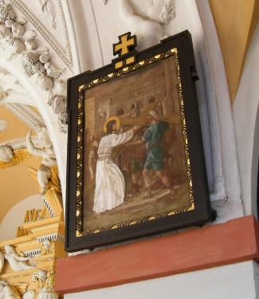
II. Ježíš bere na sebe kříž

Slide 31
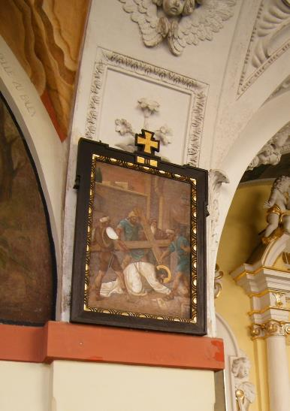
III. Ježíš pod křížem klesá

Slide 32
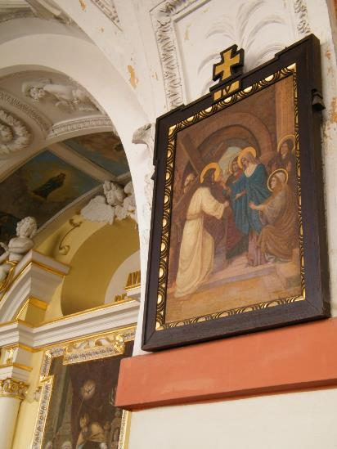
IV. Ježíš se setká s matkou milou svou

Slide 33
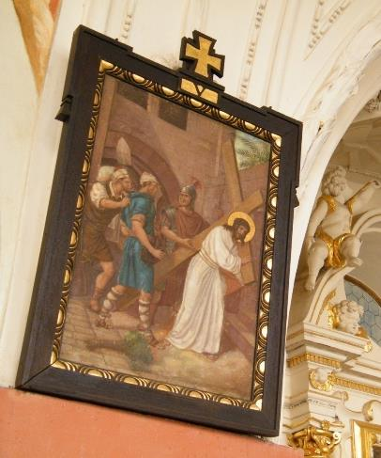
V. Šimon Cyrenský pomáhá Ježíši kříž nést

Slide 34
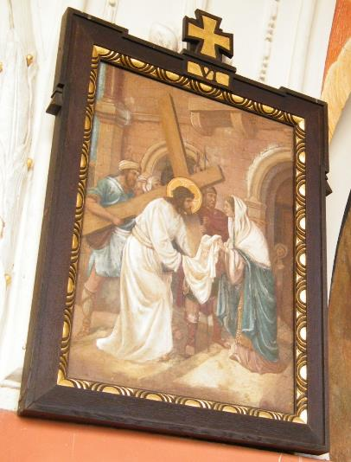
VI. Veronika podává Ježíši roucho

Slide 35
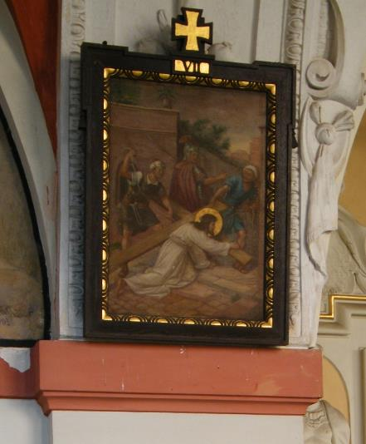
VII. Ježíš podruhé pod křížem klesá

Slide 36
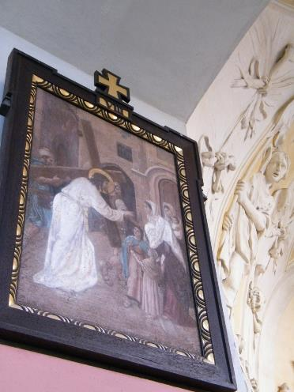
VIII. Dcery jeruzalémské oplakávají Ježíše

Slide 37
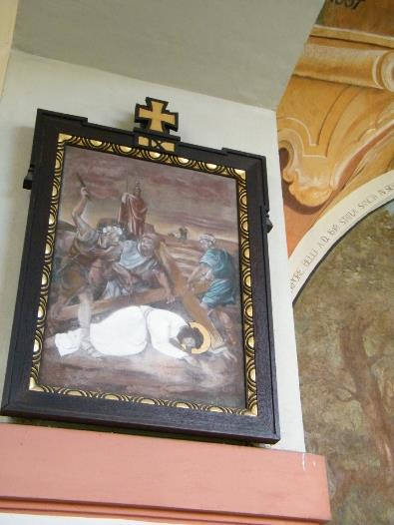
IX. Ježíš potřetí pod křížem klesá

Slide 38
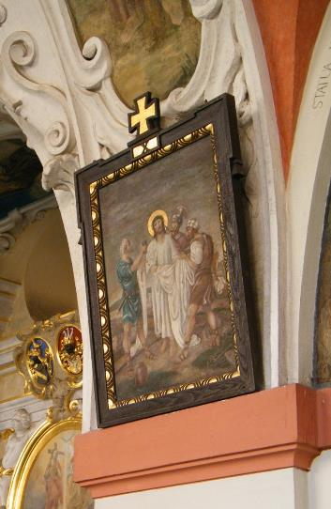
X. Ježíše svlékají z roucha

Slide 39
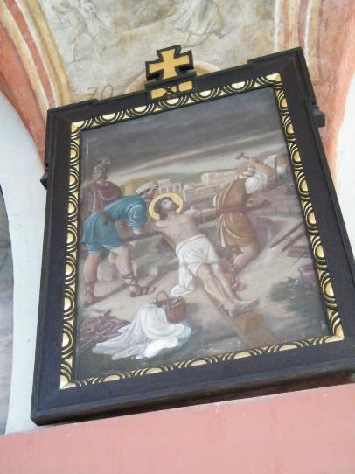
XI. Ježíše přibíjejí na kříž

Slide 40
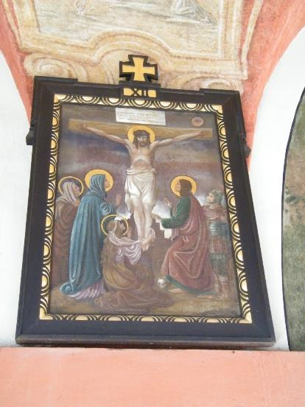
XII. Ježíš na kříži umírá

Slide 41
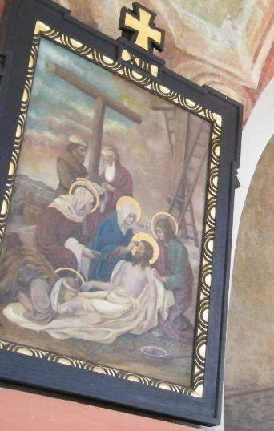
XIII. Tělo Ježíšovo leží Marii na klíně

Slide 42
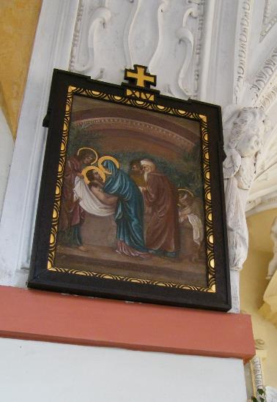
XIV. Tělo Ježíšovo kladou do hrobu

Slide 43
Praha Petřín

Slide 44
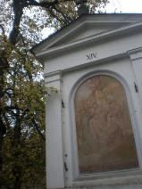
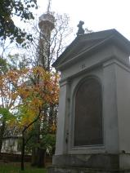
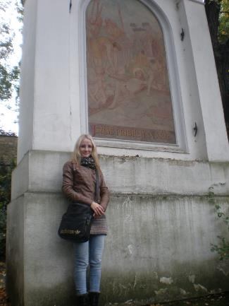

Slide 45
Příbram Svatá Hora

Slide 46
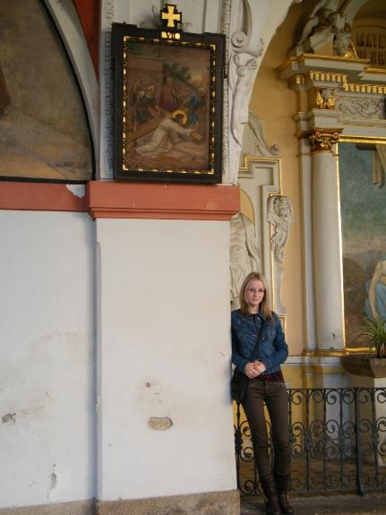

Slide 48
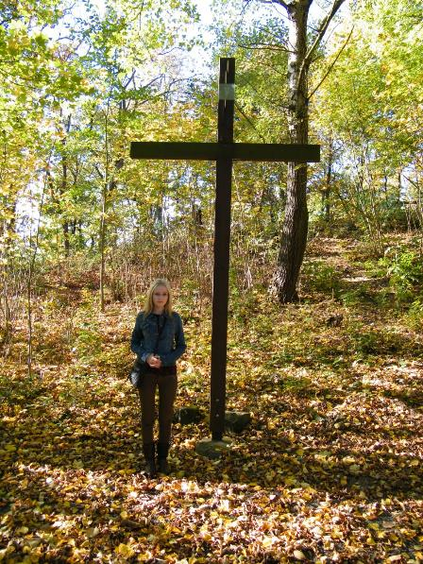

Slide 49
Zdroje:
Film Biblické příběhy – Ježíš (1979) https://www.youtube.com/watch?v=7I5jbp0HjEw
Odmaturuj.cz. 2012. Počátky křesťanství. Odmaturuj.cz. [Online] 28. Prosinec 2012. [Citace: 19. Říjen 2014.] http://www.odmaturuj.cz/dejepis/pocatky-krestanstvi/.
Kniha Volák Josef: Život Pána Ježíše Krista, Most: Dialog, 1990, 112 str., ISBN:80-85194-01-5

